Slide 1

3장. 내장 객체 & 폼
JSP 내장 객체

Slide 2
내장 객체
내장 객체(implicit object)
JSP 페이지에서 사용할 수 있도록 JSP 컨테이너에 미리 정의된 객체이다.
request : 웹 브라우저에서 서버의 JSP 페이지로 전달하는 정보를 저장한다.
response : 사용자의 요청을 처리한 결과를 서버에서 웹 브라우저로 전달하는 정보를 저장한다.
request 객체
메소드 | 반환유형 | 설 명
getParameter(String name) | String | 요청 파라미터 이름이 name인 값을 전달받음
getParameterValues(String name) | String[ ] | 모든 요청 파라미터 이름이 name인 값을 배열 형태로 전달 받음
getParameterNames() | Java.util.Enumeration | 모든 요청 파라미터의 이름과 값을 Enumeration 객체 타입으로 전달 받음

Slide 3
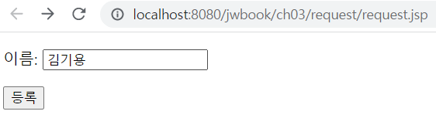

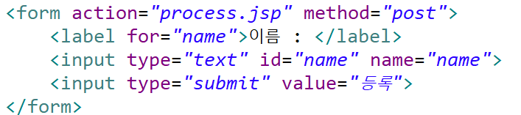
request 객체
request객체를 이용한 이름 등록하기
request/request.jsp

Slide 4
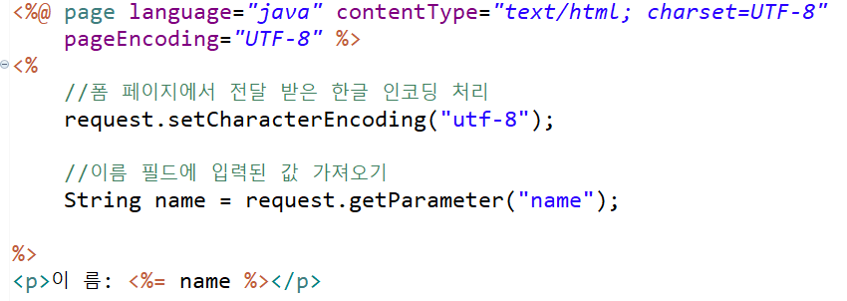
request 객체
request/process.jsp

Slide 5
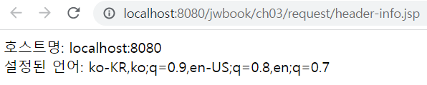
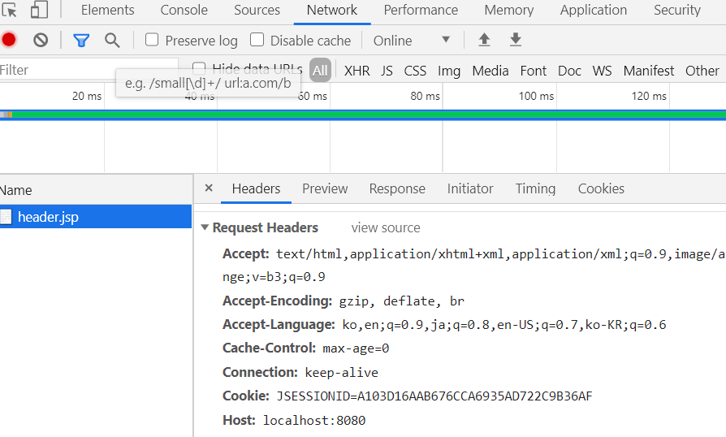
request 객체
HTTP 헤더 정보 값 출력하기
웹 브라우저는 HTTP 헤더에 부가적인 정보를 담아 서버로 전송한다.
request 내장 객체는 헤더 정보나 쿠키 관련 정보를 얻을수 있는 메서드를 제공한다.

Slide 6
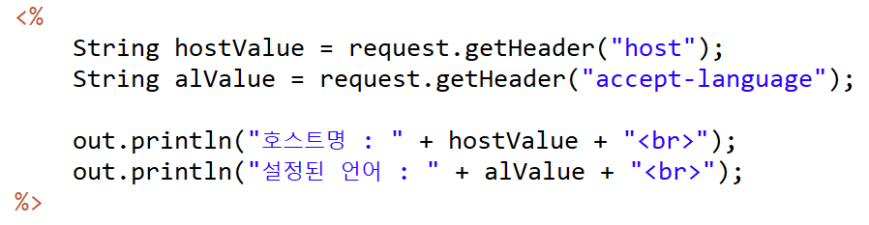
request 객체
HTTP 헤더 정보 값 출력하기
request/request2.jsp

Slide 7
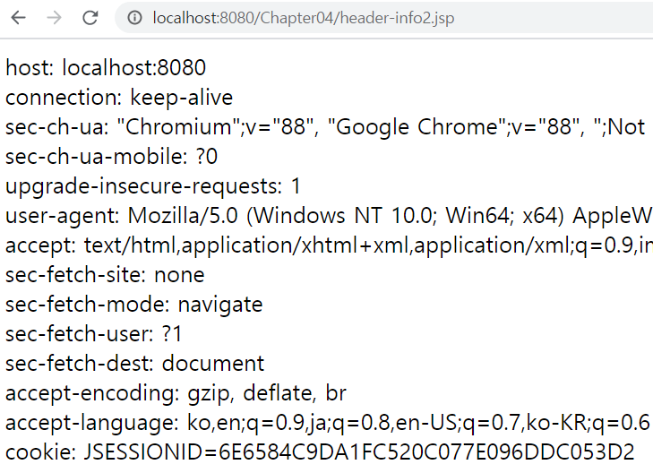
request 객체
HTTP 헤더의 모든 정보 값 출력하기

Slide 8
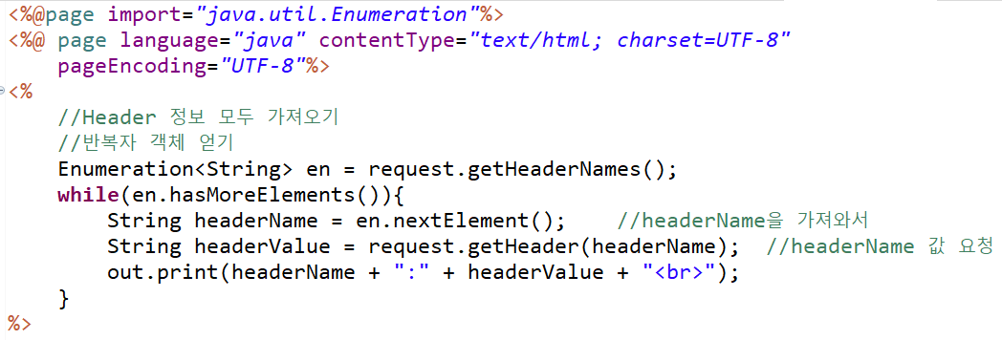
request 객체
HTTP 헤더의 모든 정보 값 출력하기

Slide 9
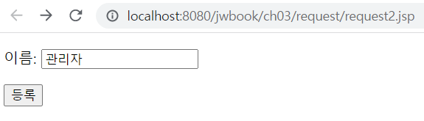
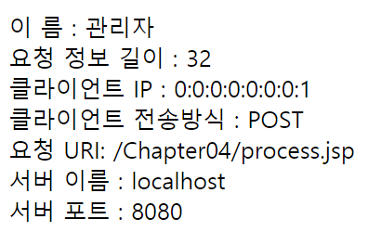
request 객체
웹 브라우저 및 서버 정보 값 출력하기
request 내장 객체의 웹 브라우저와 서버 관련 메소드를 이용하여 서버 정보 출력
웹 브라우저 정보 – 클라이언트 IP, 요청 정보길이, 전송방식, 요청 URI 등
서버 정보 – 서버 이름과 포트

Slide 10
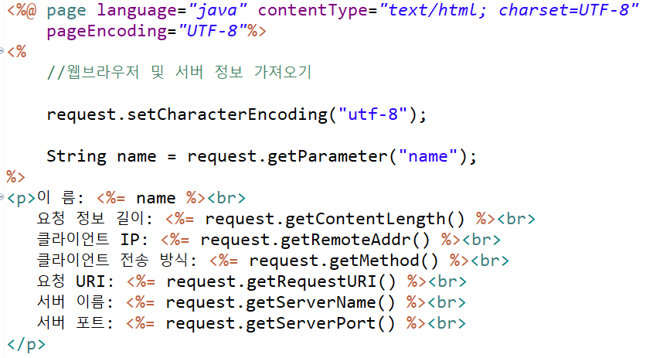
request 객체
웹 브라우저 및 서버 정보 값 출력하기
request/header-info3.jsp

Slide 11
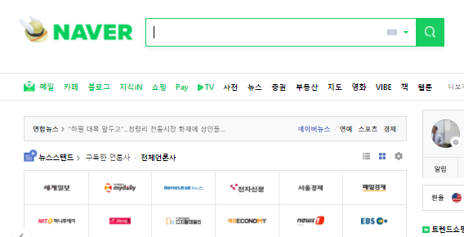
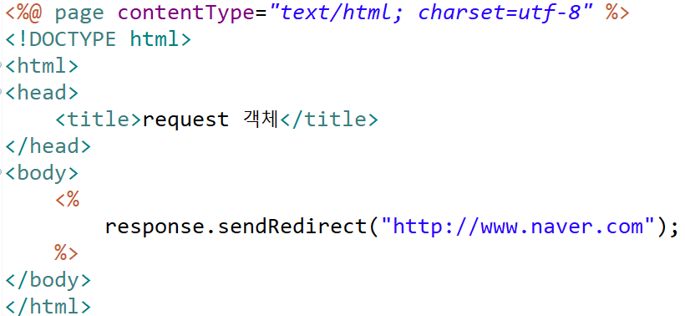
response 객체
response 내장 객체
사용자의 요청을 처리한 결과를 서버에서 웹 브라우저로 전달하는 정보를 저장한다
즉, 서버는 응답 헤더와 요청 처리 결과 데이터를 웹 브라우저로 보낸다.
1. 페이지 이동관련 메서드
메소드 | 반환유형 | 설 명
sendRedirect(String url) | void | 설정한 URL 페이지로 강제 이동합니다.

Slide 12
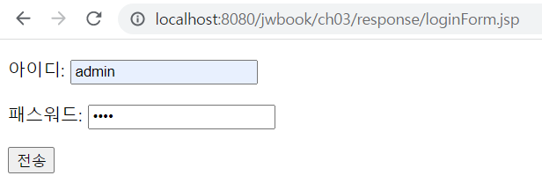
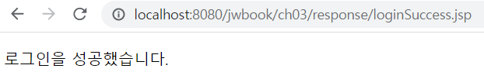
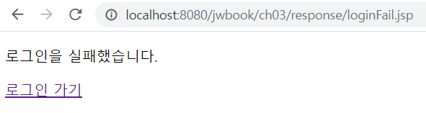
response 객체
response 객체로 페이지 이동하기

Slide 13
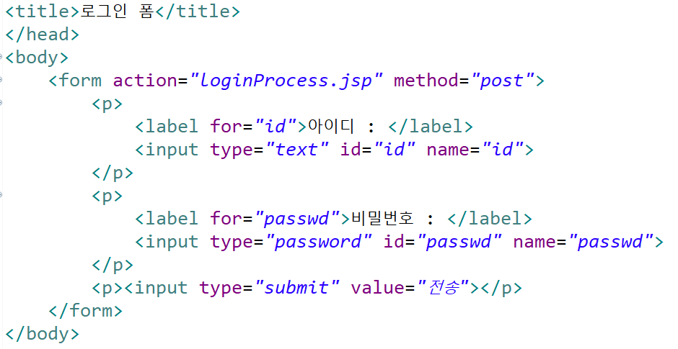
response 객체
response 객체로 페이지 이동하기
loginForm.jsp

Slide 14
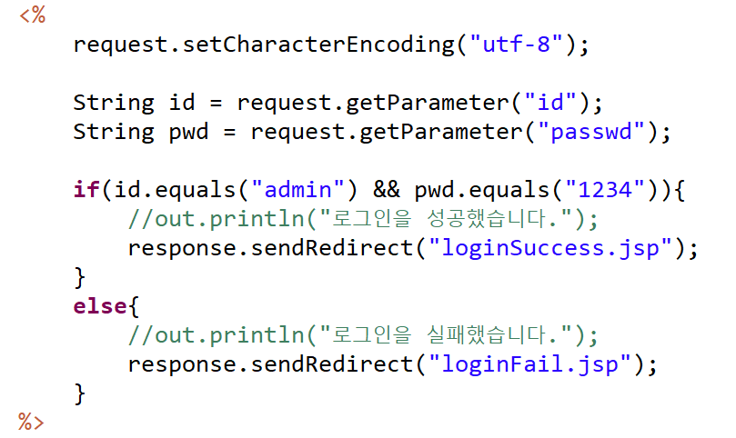


response 객체
response 객체로 페이지 이동하기
response/loginProcess.jsp
response/loginSuccess.jsp
response/loginFail.jsp

Slide 15
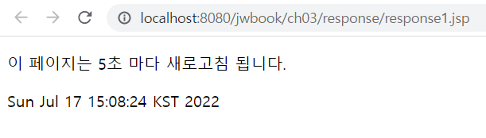
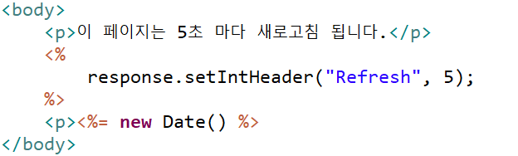
response 객체
response 객체로 5초마다 JSP 페이지 갱신하기

Slide 16
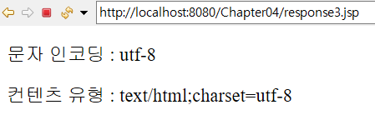
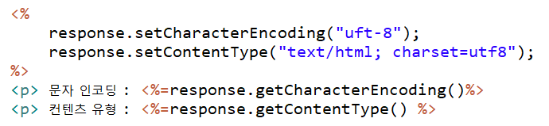
내장 객체
response 객체로 응답 컨텐츠 설정하기

Slide 17
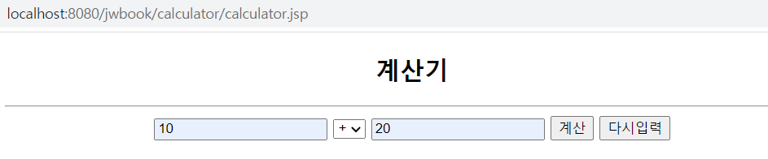
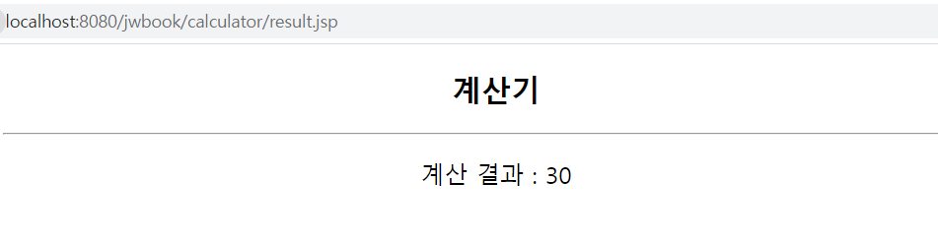
내장 객체
계산기 프로그램 구현

Slide 18
JSP 빈즈 프로그래밍
계산기 프로그램 – 자바 빈즈로 구현
프로그램 소스 목록
파일 이름 | 역 할
calculator.jsp | 계산기 메인 화면
calc.css | 전체 레이아웃 등의 스타일을 구현
result.jsp | calculator.jsp에 입력된 내용을 Calculator 빈을 이용해 계산 기능 수행 (imort해서 객체 생성)
result2.jsp | calculator.jsp에 입력된 내용을 Calculator 빈을 이용해 계산 기능 수행 (useBean 태그로 구현)
Calculator.java | 계산기 자료형을 정의한 빈즈 클래스

Slide 19
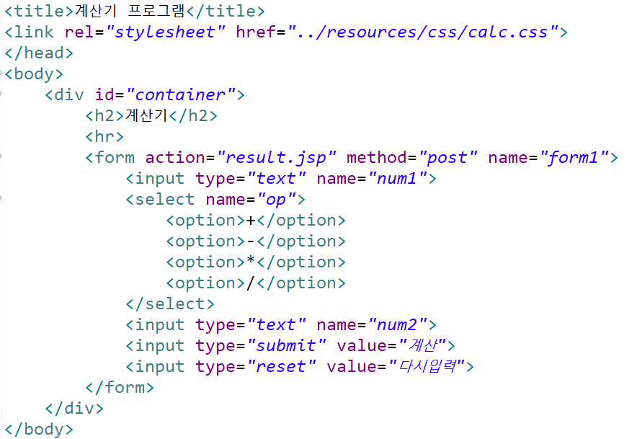
JSP 빈즈 프로그래밍
계산기 프로그램 – 자바 빈즈로 구현
claculator.jsp

Slide 20
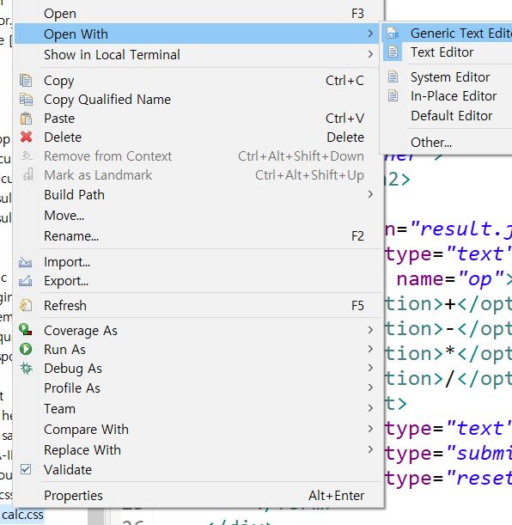
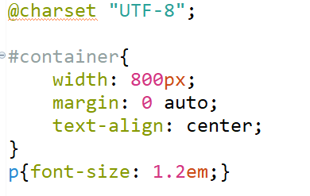
JSP 빈즈 프로그래밍
계산기 프로그램 – 자바 빈즈로 구현
calc.css

Slide 21
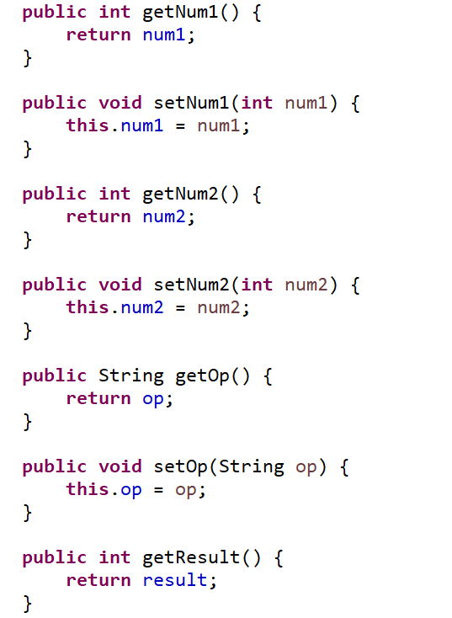
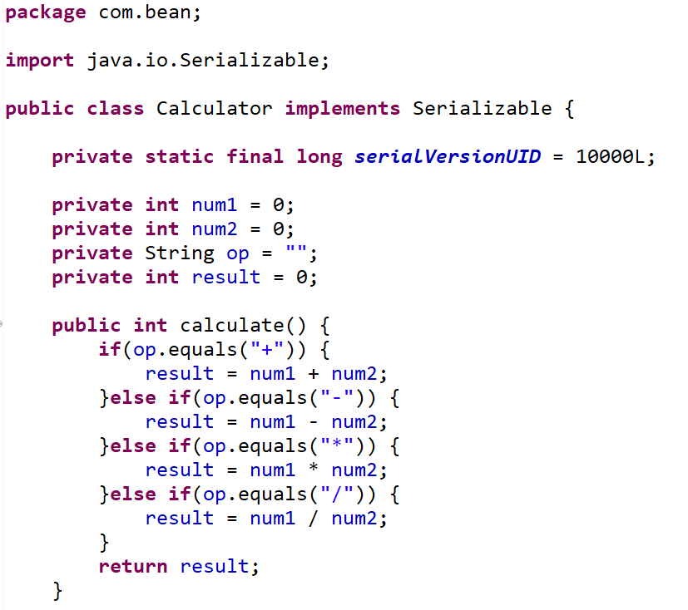
JSP 빈즈 프로그래밍
계산기 프로그램 – 자바 빈즈로 구현
Claculator.java

Slide 22
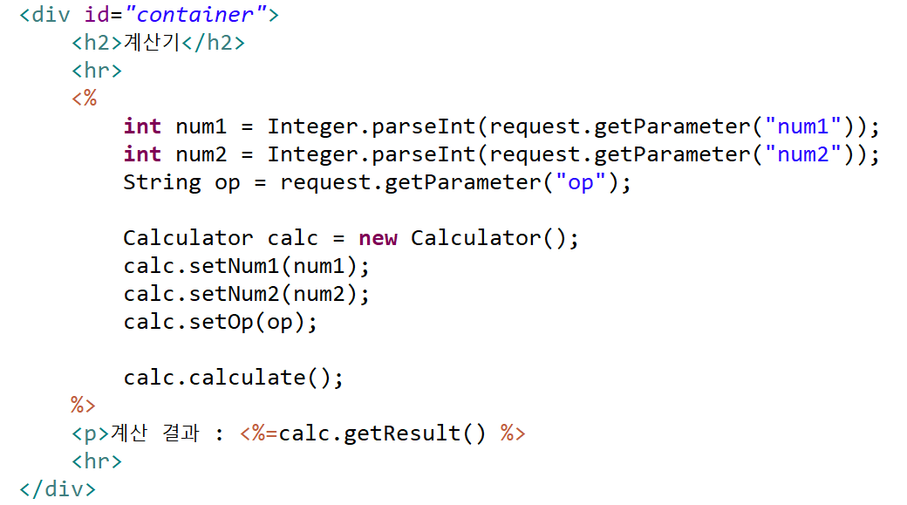
JSP 빈즈 프로그래밍
Calculator클래스 import해서 구현
result.jsp

Slide 23
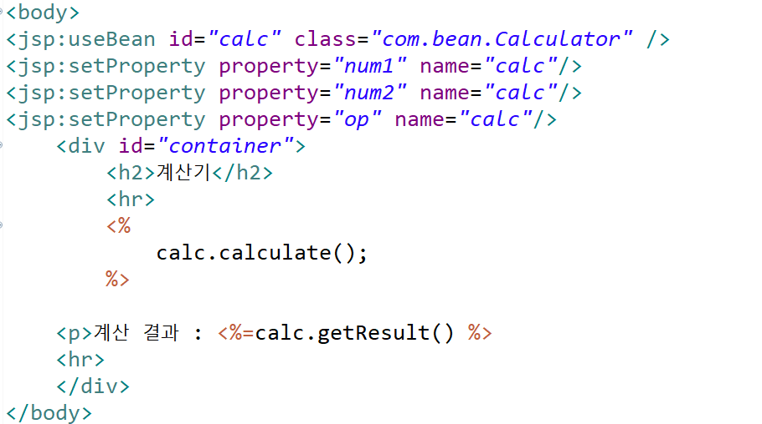
JSP 빈즈 프로그래밍
useBean 태그로 구현하기
result2.jsp

Slide 24
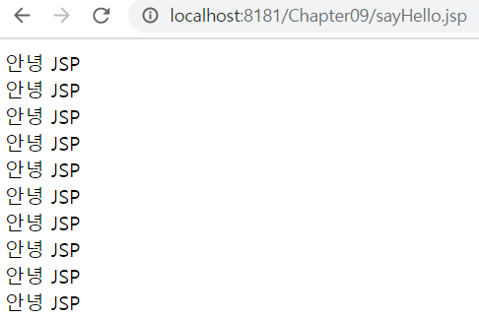
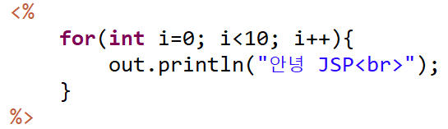
Get과 Post 방식
GET 요청과 쿼리 스트링(입력)
http://localhost/sayHello.jsp
http://localhost/sayHello.jsp?cnt=3
안녕하세요
안녕하세요
안녕하세요
GET

Slide 25
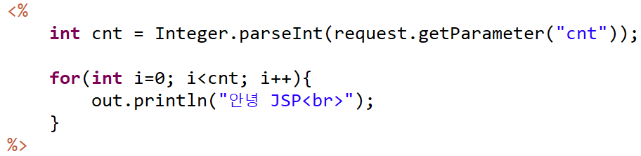
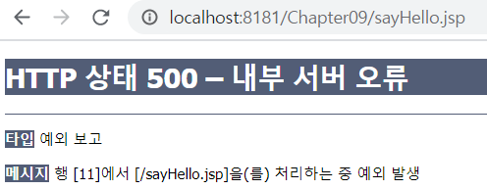
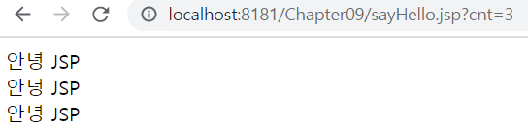
Get과 Post 방식
GET 요청과 쿼리 스트링(입력)
http://localhost/sayHello.jsp?
GET
쿼리스트링이 null인 경우

Slide 26
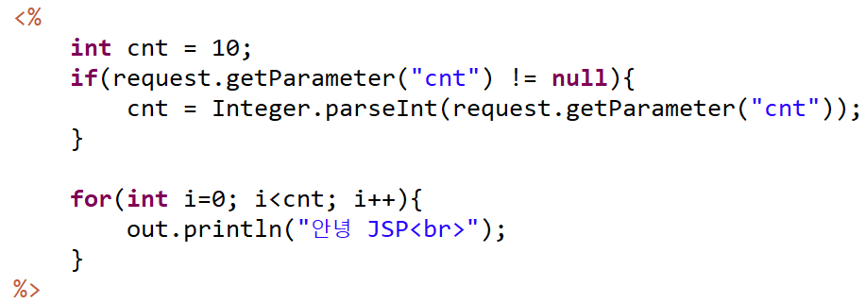
Get과 Post 방식
GET 요청과 쿼리 스트링(입력) 오류 해결
get/sayHello.jsp

Slide 27
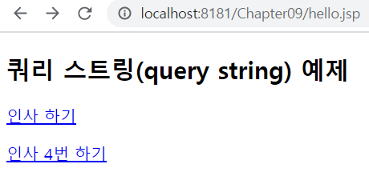
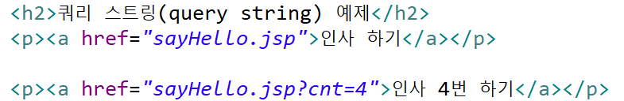
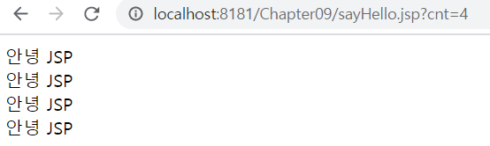
Get과 Post 방식
JSP에서 쿼리 스트링 링크하기
get/hello.jsp

Slide 28
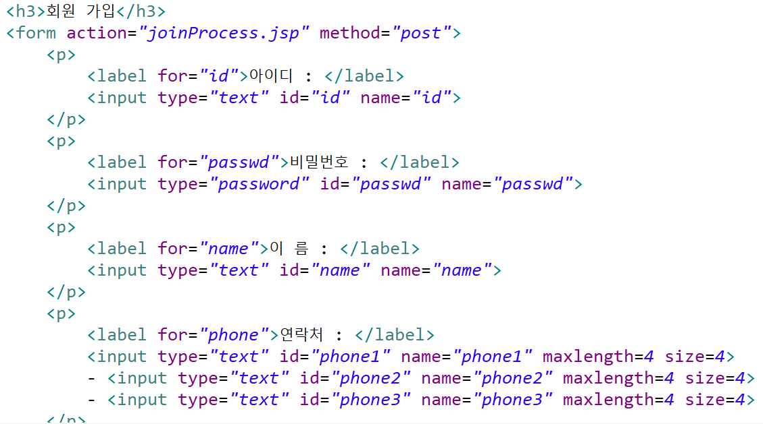
폼 데이터 처리
폼 데이터 처리
joinForm.jsp

Slide 29
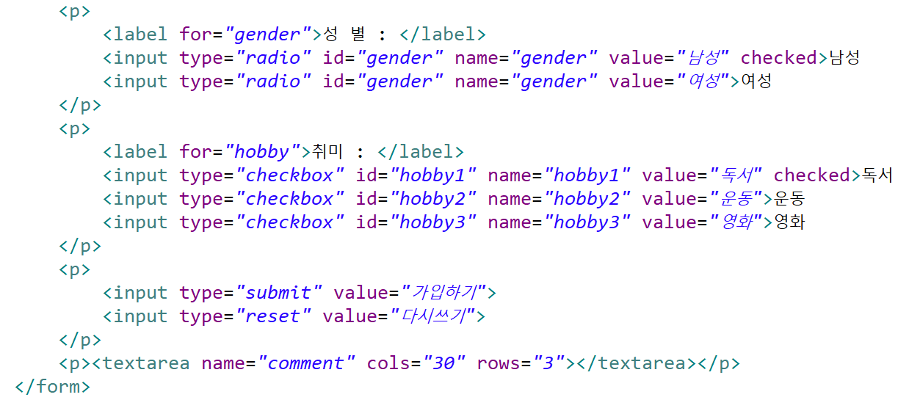
폼 데이터 처리
폼 데이터 처리
joinForm.jsp

Slide 30
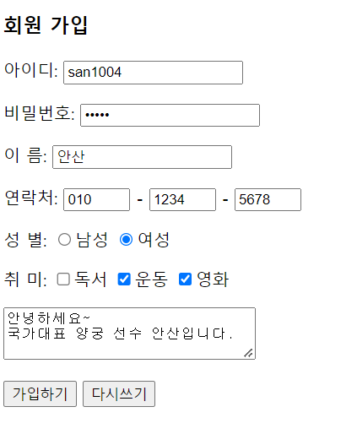
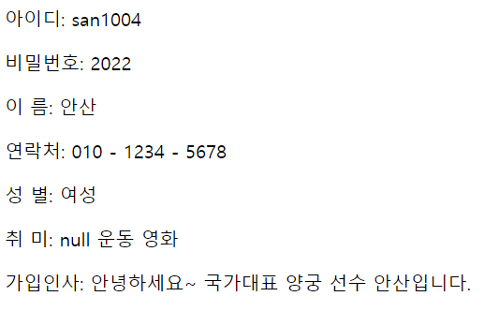
폼 데이터 처리
폼 데이터 처리

Slide 31
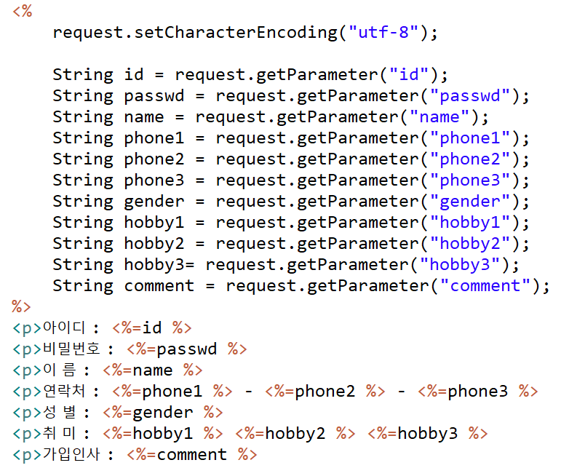
폼 데이터 처리
폼 데이터 처리
JoinProcess.jsp

Slide 32
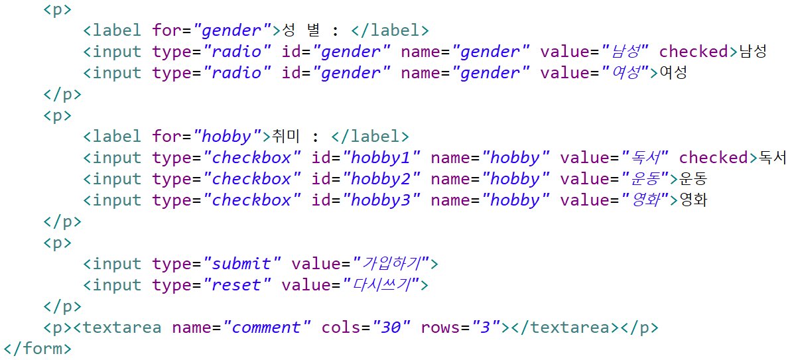
폼 데이터 처리
Hobby 항목 – 배열 : getParameterValues() 메서드

Slide 33
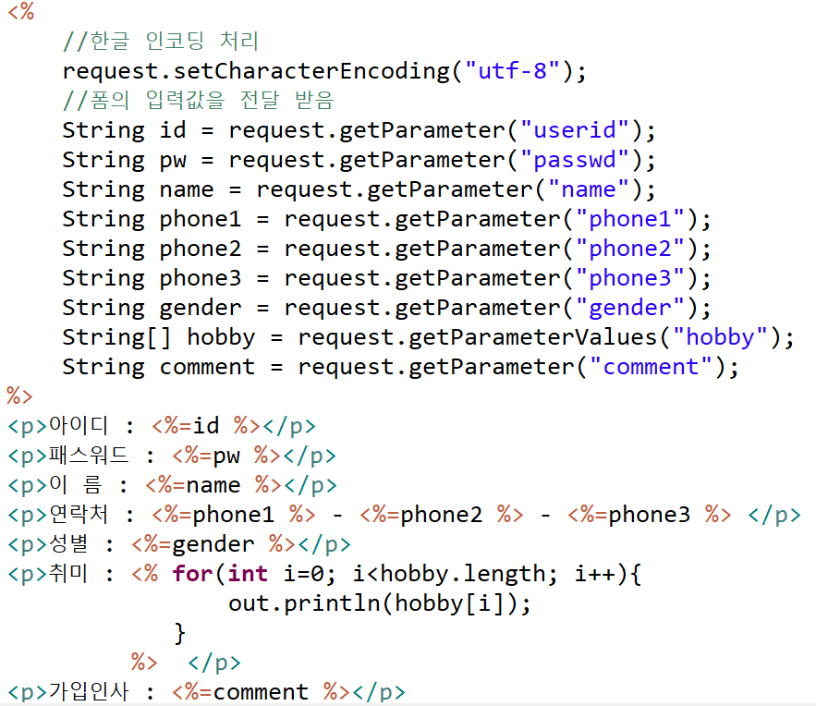
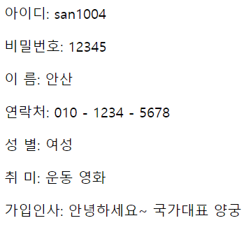
폼 데이터 처리
폼 데이터 처리

Slide 34
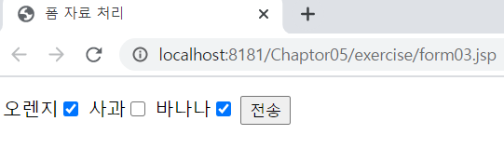
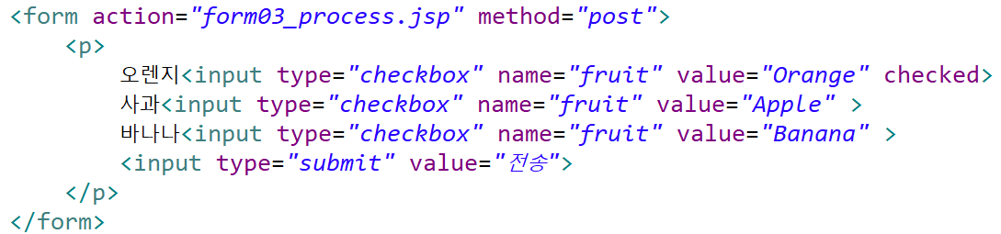
폼 데이터 처리
다중 선택 처리 실습 문제

Slide 35


폼 데이터 처리
다중 선택 처리 실습 문제

